Slide 1
Пәні: Алгебра және анализ бастамалары
Сынып: 10
Тоқсан: ⅠⅠⅠ
Құрастырушы аты-жөні:

Slide 2

Сабақтың тақырыбы:
Функция дифференциалы ұғымы
Оқу мақсаты:
10.4.1.19 - функция дифференциалы анықтамасын және дифференциалының геометриялық мағынасын білу;
10.4.1.20 - функция дифференциалын табу

Slide 3
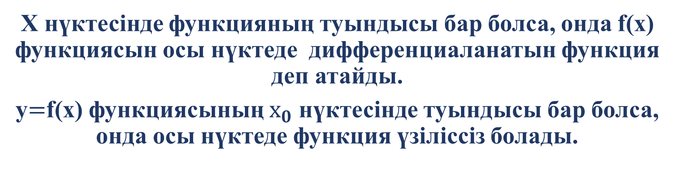
Функцияның туындысын табу амалын функцияны дифференциалдау деп атайды
Х нүктесінде функцияның туындысы бар болса, онда f(х) функциясын осы нүктеде дифференциаланатын функция деп атайды.
у$=$f(х) функциясының $х_{0}$ нүктесінде туындысы бар болса, онда осы нүктеде функция үзіліссіз болады.

Slide 4
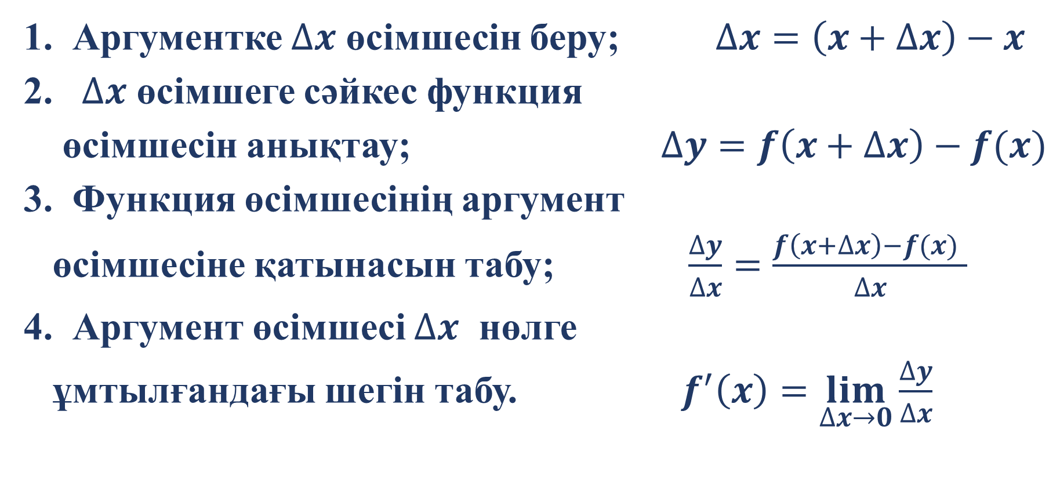
Алгоритм:
Аргументке $∆x$ өсімшесін беру; $∆x=\left(x+∆x\right)−x$
2. $∆x$ өсімшеге сәйкес функция
өсімшесін анықтау; $∆y=f\left(x+∆x\right)−f(x)$
3. Функция өсімшесінің аргумент
өсімшесіне қатынасын табу; $\frac{∆y}{∆x}=\frac{f\left(x+∆x\right)−f(x) }{∆x}$
Аргумент өсімшесі $∆x$ нөлге
ұмтылғандағы шегін табу. $f^{′}\left(x\right)=\lim_{∆x→0}{\frac{∆y}{∆x}}$

Slide 5
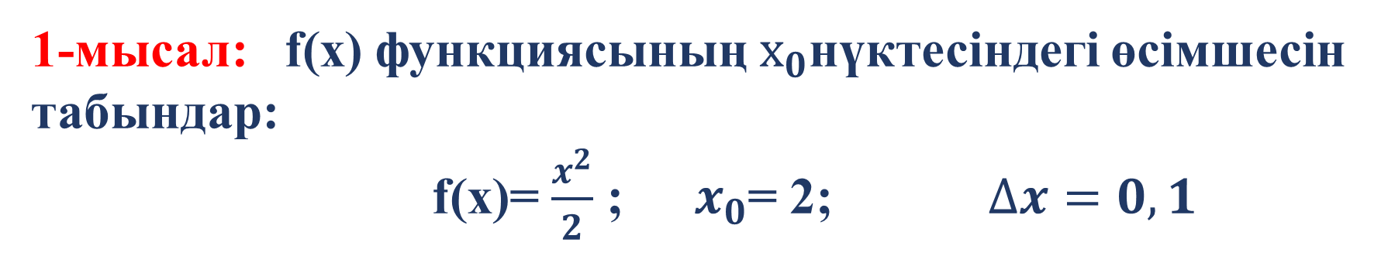
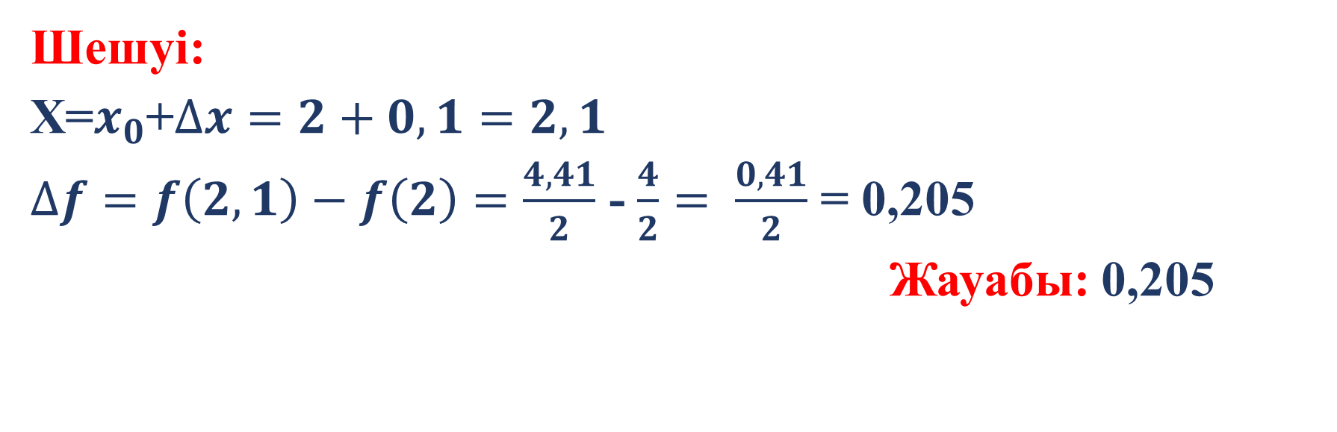
1-мысал: f(х) функциясының $х_{0}$нүктесіндегі өсімшесін табындар:
f(x)= $\frac{x^{2}}{2}$ ; ${ x}_{0}$= 2; $∆x=0,1$
Шешуі:
X=$x_{0}$+$∆x=2+0,1=2,1$
$∆f=f\left(2,1\right)−f\left(2\right)=\frac{4,41}{2}$ - $\frac{4}{2}= \frac{0,41}{2}$ = 0,205
Жауабы: 0,205

Slide 6
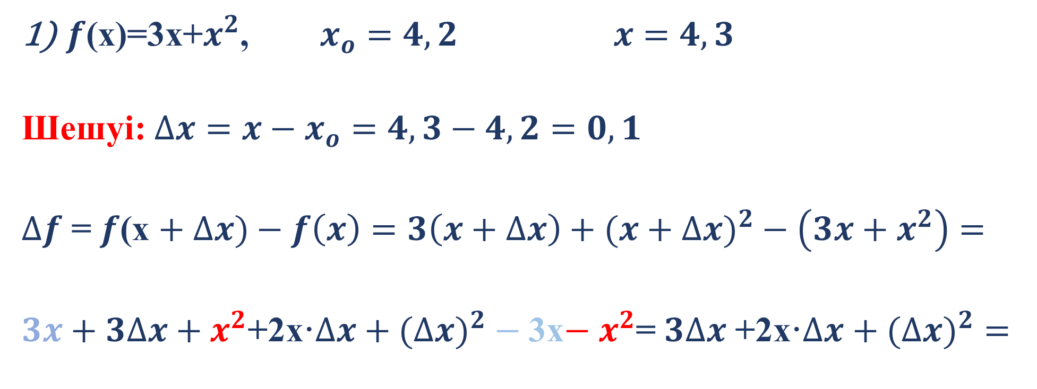
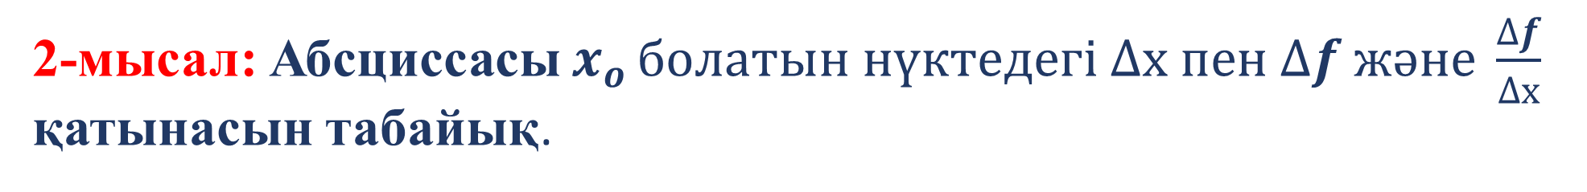
2-мысал: Абсциссасы $x_{o }болатын нүктедегі ∆х пен ∆f және \frac{∆f}{∆х}$ қатынасын табайық.
$f$(x)=3x+$x^{2}$, $x_{o}=4,2 x=4,3$
Шешуі: $∆x=x−x_{o}=4,3−4,2=0,1$
$∆f$ = $f$(x $+ ∆x)−f\left(x\right)=3\left(x+∆x\right)+(x+∆x)^{2}−\left(3x+x^{2}\right)=$
$3x+3∆x+x^{2}$+2x·$∆x+(∆x)^{2}−$3x$− x^{2}$= $3∆x$ +2x·$∆x+(∆x)^{2}=$

Slide 7
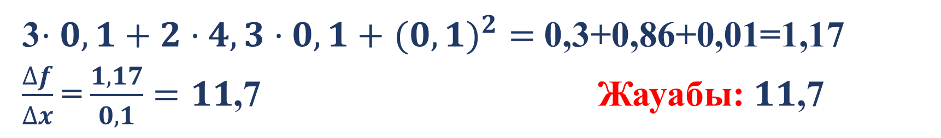
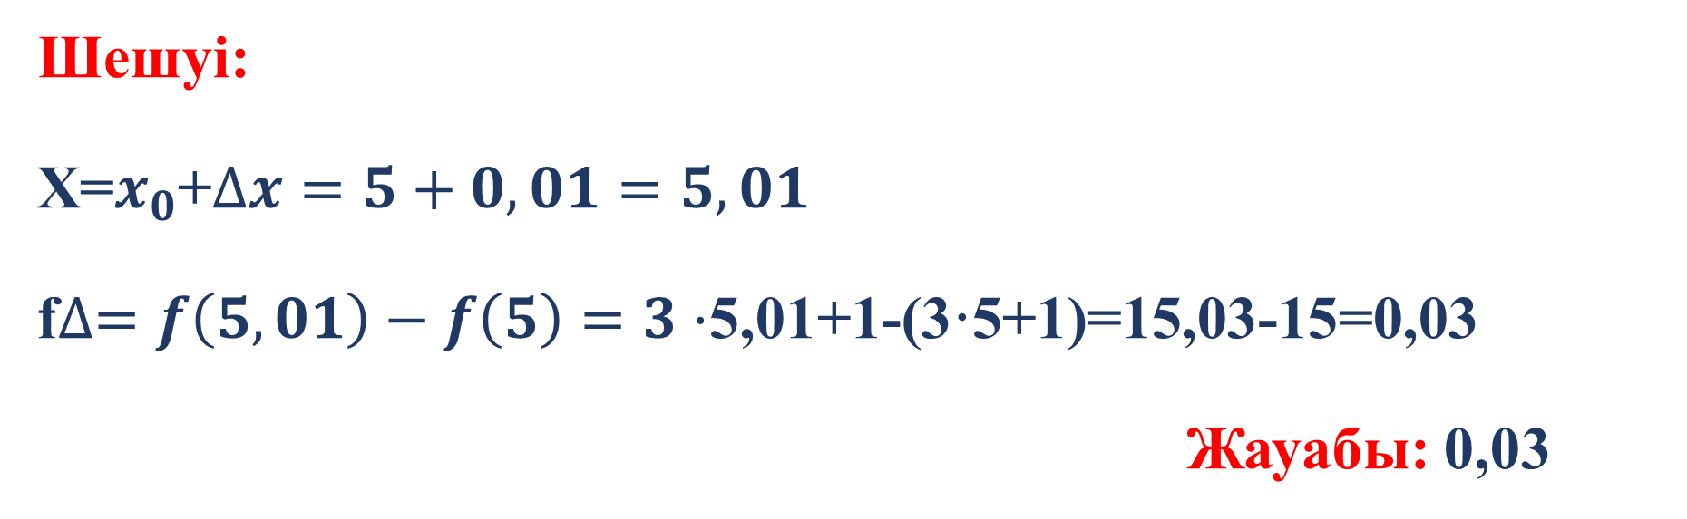

Шешуі:
X=$x_{0}$+$∆x=5+0,01=5,01$ f$∆=f\left(5,01\right)−f\left(5\right)=3·$5,01+1-(3·5+1)=15,03-15=0,03
Жауабы: 0,03
3$·0,1+2·4,3·0,1$ $+$ $(0,1)^{2}=$0,3+0,86+0,01=1,17
$\frac{∆f}{∆x}$=$\frac{1,17}{0,1}$ $=11$,7 Жауабы: $11$,7
3-мысал: f(х) функциясының $х_{0}$нүктесіндегі өсімшесін табындар: f(x)= 3x+1; $x_{0}$= 5; $∆x=0,01$

Slide 8

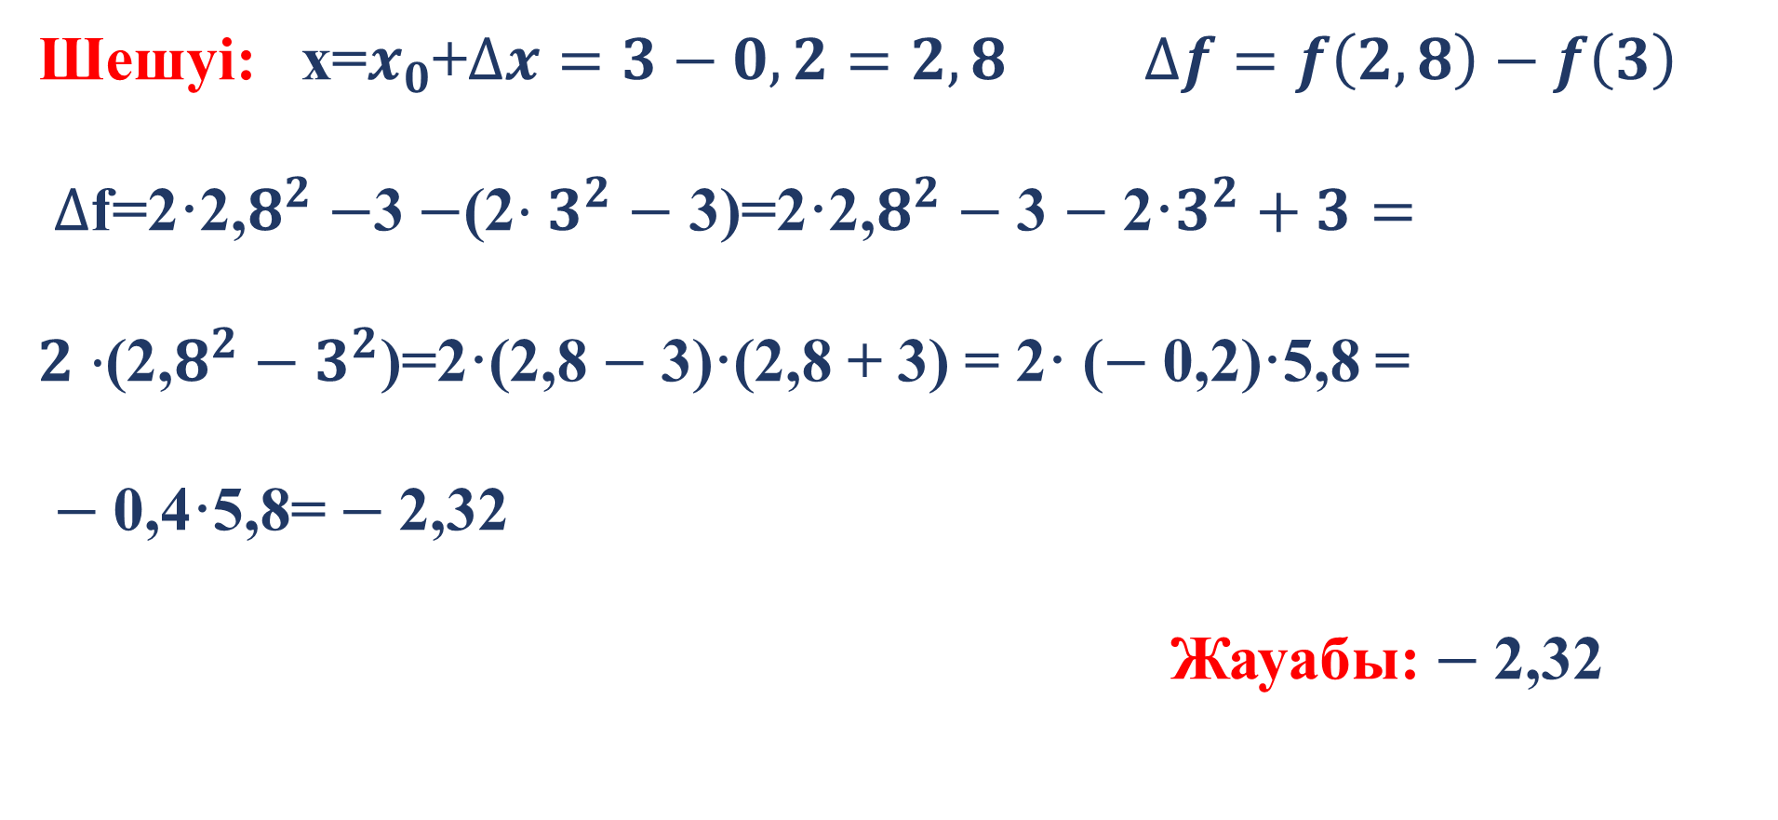
4-мысал: f(х) функциясының $х_{0}$ нүктесіндегі өсімшесін табыңдар: f(x)=2$x^{2}$-3 ${ x}_{0}$= 3; $∆x=−0,2$
Шешуі: x=$x_{0}$+$∆x=3−0,2=2,8 ∆f=f\left(2,8\right)−f\left(3\right)$
$∆$f=2·2,$8^{2}−$3 $−$(2$·3^{2}−$ 3)=2·2,$8^{2}−$ 3 $−$2·$3^{2}+3=$
$2·$(2,$8^{2}−3^{2}$)=2·(2,8 $−$3)·(2,8 + 3) = 2· ($−$0,2)·5,8 =
$−$0,4·5,8= $−$2,32
Жауабы: $−$2,32

Slide 9

Қорытынды:
Функция дифференциалы анықтамасын және дифференциалдың геометриялық мағынасын меңгердік

